Slide 1

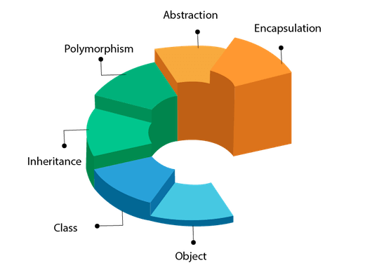

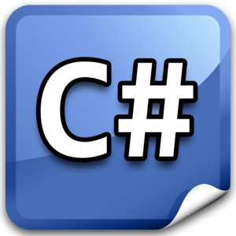
Operatörler
Nesneye Yönelik Programlama
www.youtube.com/BMderslerim
Hazırlayan : Kerim ÖZTÜRK 2011404063
Tarih : 03/06/2022
Sürüm : v1
Ders Yürütücüsü : Doç. Dr. İsmail KIRBAŞ

Slide 2
İÇİNDEKİLER
Aritmetik Operatörler
++ ve -- Operatörler
Prefix ve Postfix Takılar
Atama Operatörler
İlişkisel Operatörler
Mantıksal (Logic) Operatörler

Slide 3
Aritmetik Operatörler
C# programlama dilinde aritmetik operatörler
Operatörler | Açıklama
+ | Toplama
- | Çıkarma
* | Çarpma
/ | Bölme
% | Mod
-- | 1 azaltma
++ | 1 artırma

Slide 4
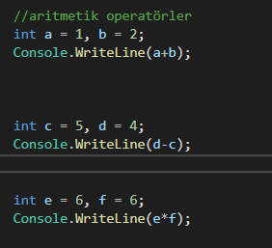
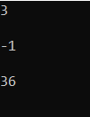
Aritmetik Operatörler

Slide 5
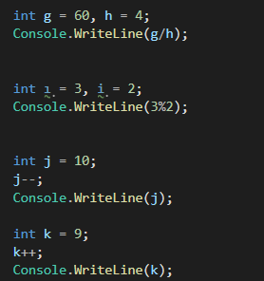
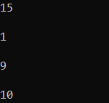
Aritmetik Operatörler

Slide 6
++ ve -- Operatörleri
Sayısal değerlere 1 değerini çıkarmak veya eklemek için -- ve ++ operatörlerini kullanabiliriz.

Slide 7
Prefix ve Postfix Takılar
Sayılara yaptığımız eklemeleri ++ veya -- gibi değişkenin önüne veya arkasına alarak önce artırma veya sonra artırma gibi işlemler gerçekleştirebiliriz.

Slide 8
Atama Operatörleri
Atama operatörleri değişkenlere değer atamak için kullanılır.
Operatör | Açıklama
= | Değişkene değer atama işlevi görür.
+= | Soldaki değere sağdakini ekler ve soldakine atama işlevi görür.
-= | Soldaki değerden sağdakini çıkarır ve soldakine atama işlevi görür.
*= | Soldaki değer ile sağdakini çarpar ve soldakine atama işlevi görür.
/= | Soldaki değeri sağdakine böler ve soldakine atama işlevi görür.
%= | Soldaki ile sağdakini mod işlemine sokar ve sonucu soldakine atar

Slide 9
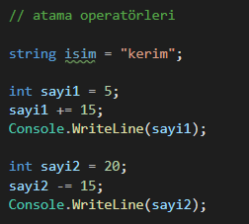

Atama Operatörleri

Slide 10
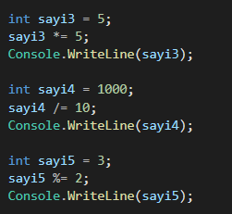
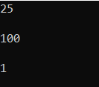
Atama Operatörleri

Slide 11
İlişkisel Operatörler
İlişkisel operatörler iki değişkenin değerlerini birbiri ile kıyaslamak için kullanılır.
Operatörler | Açıklama
== | Eşit mi ?
!= | Eşit mi değil mi ?
> | Büyük mü ?
< | Küçük mü ?
>= | Büyük veya eşit mi ?
<= | Küçük veya eşit mi ?

Slide 12
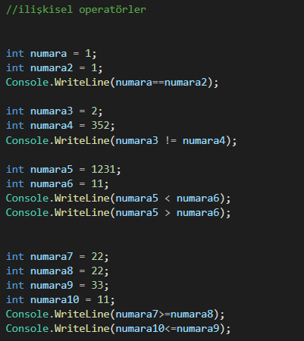
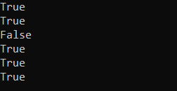
İlişkisel Operatörler

Slide 13
Mantıksal (Logic) Operatörler
Mantıksal deyimleri birbiri ile ilişkilendirmek için tablodaki operatörler kullanılır.
Operatörler | Açıklama
&& | Logical AND ( Mantıksal VE )
| | | Logical Or ( Mantıksal VEYA )

Slide 14
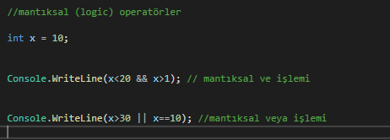
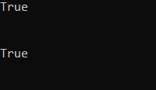
Mantıksal (Logic) Operatörler

Slide 15
İlginiz için teşekkürler…
Nesneye Yönelik Programlama
www.youtube.com/BMderslerim
Hazırlayan : Kerim ÖZTÜRK 2011404063 E-posta : 2011404063@ogr.mehmetakif.edu.tr
Tarih : 03/06/2022
Ders Yürütücüsü : Doç. Dr. İsmail KIRBAŞ

